Slide 1
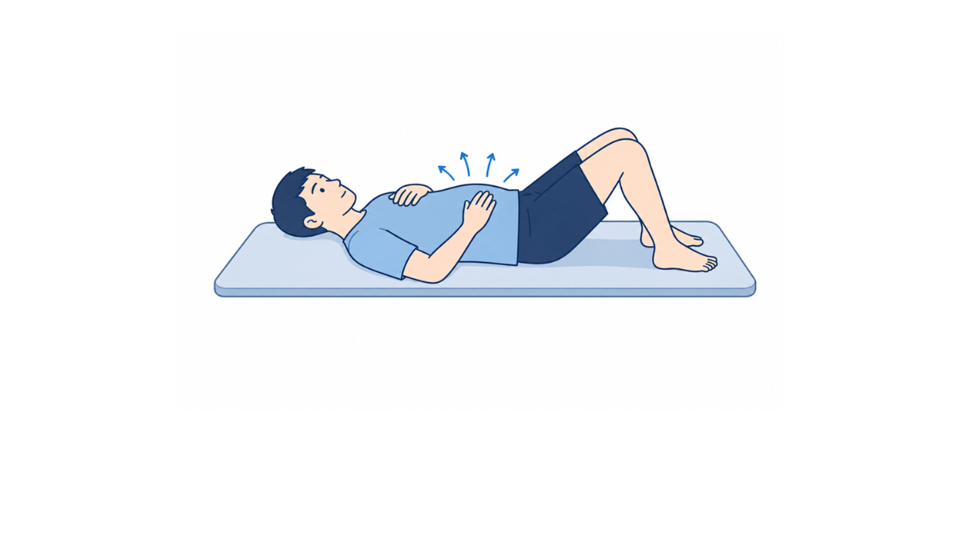
10秒×3セット
・上向きに寝て腹式呼吸を行いましょう。
・お腹が膨らむように意識して息を吸いましょう。

